Slide 1
Arte Digital: Una Propuesta de Instalación Basada en Técnicas de Percepción y Vida Artificial mediante la Creación de un SDK genérico para la creación de Instalaciones
Antonio José Sánchez López
Tutor: Modesto Castrillón Santana

Slide 2
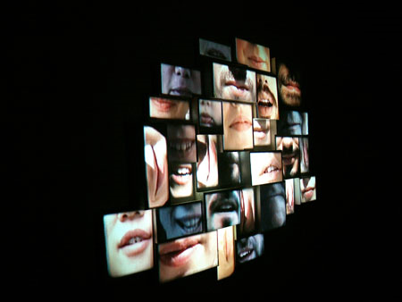
Instalación
Espacio que se comunica con el espectador

Slide 3
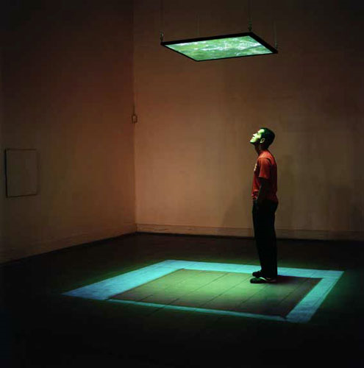
Arte Virtual
Construir entornos que envuelvanal individuo.
Recrear otros entornos.
Cuevas de Altamira.
Domus Aurea.

Slide 4
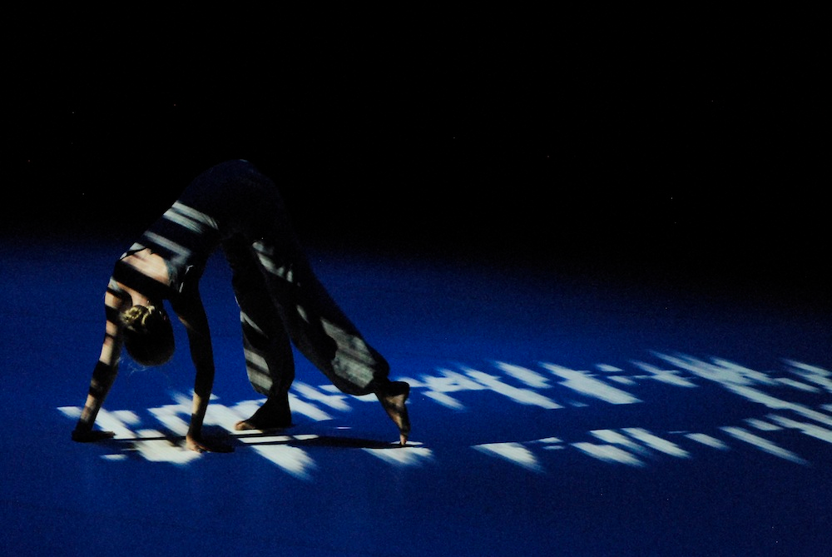
Vanguardia Tecnológica
Arte Óptico
Víctor Vasarely,
Arte Cinético
Marcel Duchamp, Alexander Calder, César Manrique.
Arte Cibernético
Norvert Wiener, Laposky, Jhon Cage.

Slide 5
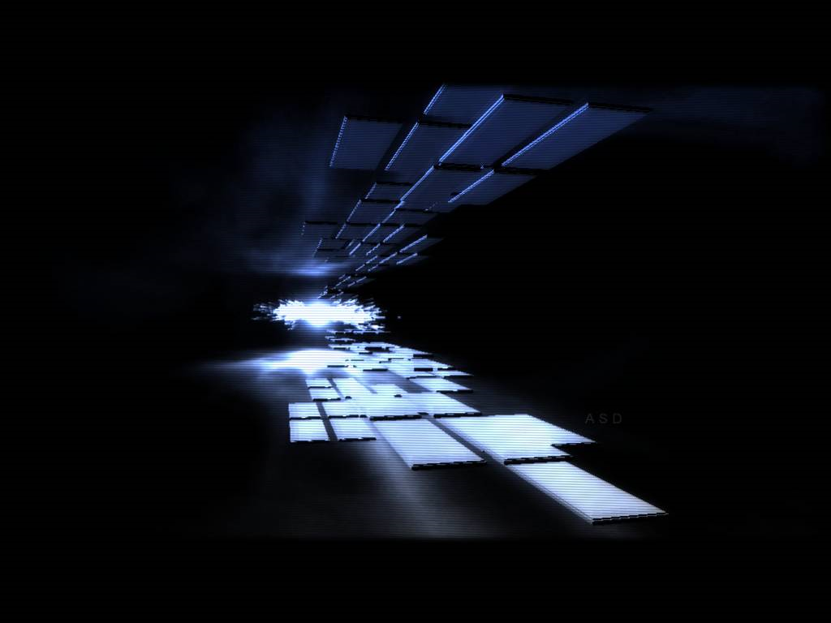
DemoScene
Explotar al máximo las capacidades de la máquina para crear estos gráficos en tiempo real.

Slide 6
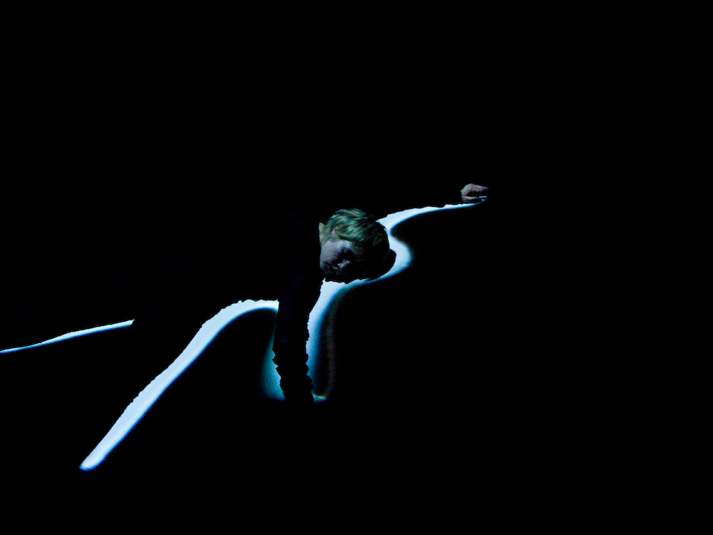
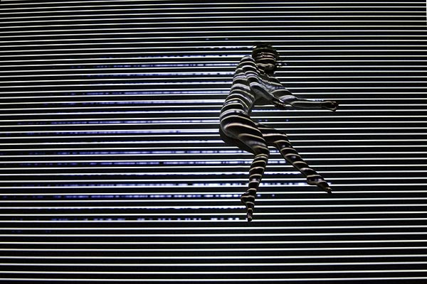
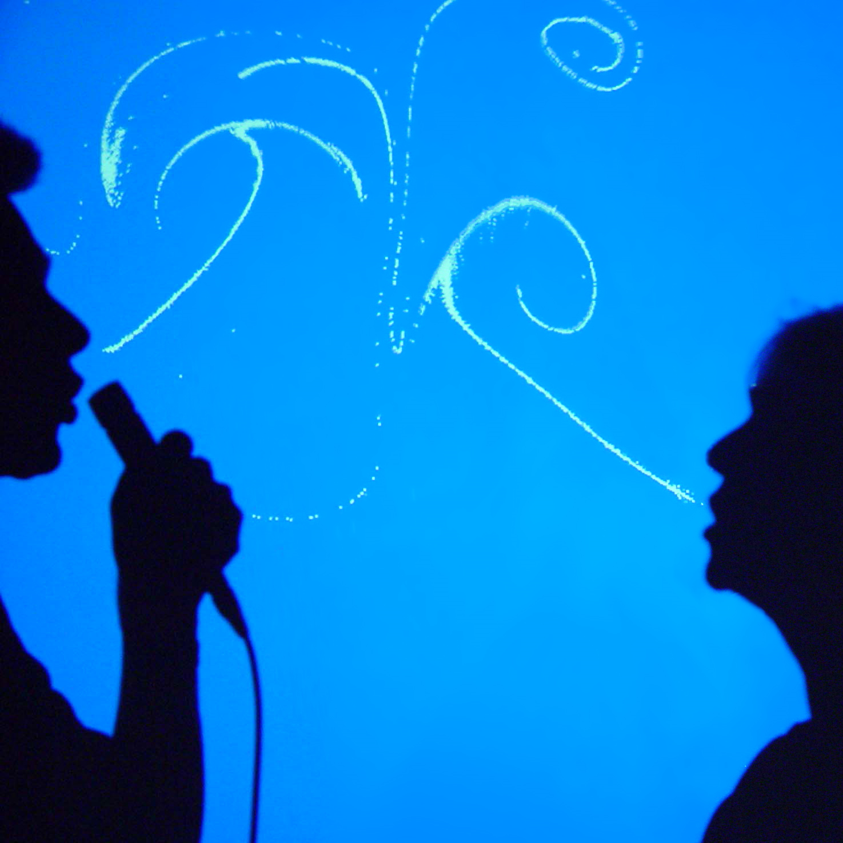
Ole Kristensen
Body Navigation
Golan Levin
Mesa di voce
Frieder-Weiss
Mortal Engine

Slide 7
projectOX
Conjugar elementos de percepción
y otros elementos de Inteligencia articial.
Proyectar un entorno >
Seguir al usuario y sus acciones >
Redefinir el entorno por la influencia del usuario

Slide 8
projectOX
Disponibilidad como librería para crear
nuevas instalaciones y entornos.
Módulos independientes
Licencias GPL2-GPL3

Slide 9
projectOX
INTERACCIÓN
+
DESARROLLO
Proporciona un nicho muy interesante en el ámbito de la definición de interfaces hombre máquina, y sin duda en la producción de elementos artísticos y de entretenimiento.

Slide 10
Objetivos
Metodología
Planificación
Recursos
Desarrollo
Resultados y Conlusiones
Trabajo futuro
-C-O-N-T-E-N-I-D-O-S-

